Slide 1

离散数学Ⅱ
信息学部-计算机学院
曹媛
西海岸校区-计算机楼C407
cy8661@ouc.edu.cn

Slide 2
欧拉图
七桥问题,一笔画,欧拉通(回)路,欧拉图
判定欧拉图的充分必要条件
求欧拉回路的算法

Slide 3
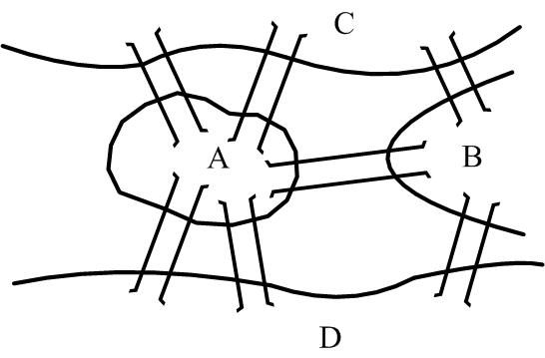
七桥问题
普鲁士的哥尼斯堡镇（现名加里宁格勒，属于俄罗斯共和国）被普雷格尔河支流分成四部分：河两岸、河中心岛以及两条支流中间的部分，在18世纪这四部分用7座桥连接起来，如下图：

Slide 4
七桥问题
七桥问题(Seven bridges of Königsberg problem): River Pregel, Kaliningrad,Russia：镇上的人们想弄明白是否可能从镇里某个位置出发不重复的经过所有桥并且返回出发点。

Slide 5
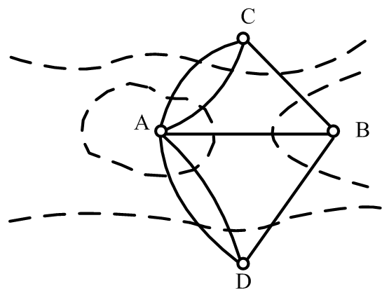
Leonhard Euler
Leonhard Euler(1707~1783)于1736年
发表了他的解答，这也许是人们第一次
使用图论.欧拉将问题抽象成一个多重图，问题变为：在这个多重中是否存在包含所有边的简单回路？

Slide 6
一笔画问题
“一笔画”指笔不离开纸，而且每条线都只画一次不准重复而画成的图形.
你能用一笔画出下列图形吗？

Slide 7
一笔画问题
下面的图形可以一笔画出吗？

Slide 8
欧拉图(Eulerian)
欧拉回路(Euler tour/circuit): 经过图中所有边的简单回路
欧拉通路(Euler trail): 经过图中所有边的简单通路
欧拉图(Eulerian): 存在欧拉回路的图
半欧拉图(semi-Eulerian): 不存在欧拉回路，但存在欧拉通路的图
几点说明：
上述定义对无向图和有向图都适用;
规定平凡图为欧拉图;
欧拉通路是简单通路, 欧拉回路是简单回路;
环不影响图的欧拉性.
Notes:
给定几幅图，判断是否是欧拉图或半欧拉图，点名回答
引出欧拉图判定定理

Slide 9
欧拉图举例
例 下列图中，哪些是欧拉图？哪些是半欧拉图？在非(半)欧拉图中至少增加几条边才能成为欧拉图？
e₁
e₁
e₁
e₅
e₆
e₅
e₅
e₂
e₄
e₂
e₄
e₂
e₄
e₃
e₃
e₃
(1)
(2)
(3)
课堂测试一
e₁
e₁
e₁
e₂
e₂
e₅
e₂
e₄
e₄
e₄
e₃
e₃
e₃
(4)
(5)
(6)
Notes:
思路：判断是否为欧拉图，就是找一条欧拉回路；而半欧拉图对应寻找欧拉路。
(a)是欧拉图，欧拉回路是e₁,e₂,e₃,e₄,e₅.
(b)是半欧拉图，欧拉路是e₁,e₂,e₃,e₄,e₅.
(c)都不是.
(d) 欧拉图，欧拉回路e₁,e₂,e₃,e₄.
(e)半欧拉图，欧拉路是e₅,e₁,e₂,e₃,e₄.
(f)都不是.
结论：若有奇数度结点则一定不是欧拉图，
若奇数度结点的个数超过两个一定不是半欧拉图.

Slide 10
无向欧拉图的充分必要条件
定理8.1: 设G是无向连通图,则
(1) G是欧拉图
⇔ (2) G中所有顶点的度都是偶数
⇔ (3) G是若干个边不交的圈的并
证明: (1)⇒(2)⇒(3)⇒(1).
先证(1)⇒(2).
若欧拉回路总共k次经过顶点v,则d(v)=2k.
Notes:
问题：是否存在含有偶数个结点和奇数条边的欧拉图，如果存在，请给出一个这样的图，不存在，请说明理由
解答：存在（长度为3的圈和长度为4的圈共一个顶点）

Slide 11
定理1的证明(2)⇒(3)
再证(2)⇒(3). 对G的边m作归纳.
m=1时,G必为环,因此结论成立.
假设m ≤k时结论成立,下面证明m=k+1时结论也成立.
由已知得δ(G) ≥2, 因而G中一定有长度大于等3的圈C,
设G’=G-C, G’的连通分支为G_{i}, 1≤ i ≤s,且|E(G’)| ≤k.
显然G’顶点的度都是偶数,由归纳假设G_{i} 由若干边不
交的圈的并构成,因此G’一定也由若干边不交的圈的并
构成,显然C与这些圈都边不交，因此得证.

Slide 12
定理1的证明(2)⇒(3)
C₂
C₂
C₁
C₃
C₄
C₄
C₃

Slide 13
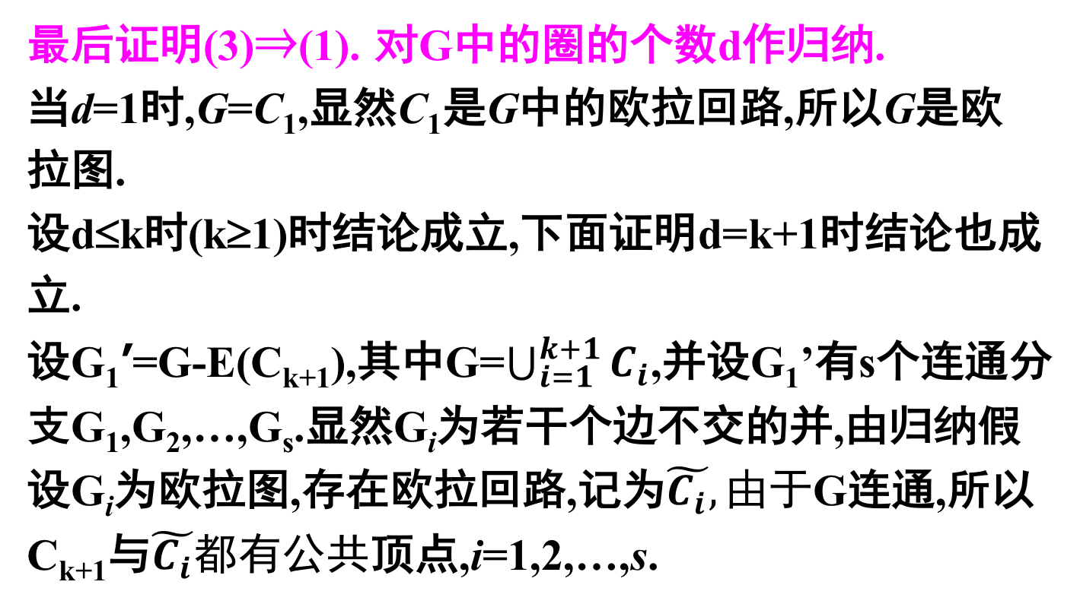
定理1的证明(3)⇒(1)
Notes:
从任意一个圈C1上的一点开始，沿C1行至C1与C2的交点v1,沿C2行，若行至C2与C3的交点v2，从v2沿C3行，若沿C2行至C2与C1的另一个交点，仍然沿C2行，直至v1,再从v1沿C1行，直到回到起点。

Slide 14
定理1的证明(3)⇒(1)
G₁
G₂
G₄
G₃
C_{k+1}
G₁’
G
C_{k+1}
Notes:
从任意一个圈C1上的一点开始，沿C1行至C1与C2的交点v1,沿C2行，若行至C2与C3的交点v2，从v2沿C3行，若沿C2行至C2与C1的另一个交点，仍然沿C2行，直至v1,再从v1沿C1行，直到回到起点。

Slide 15
定理1的证明(3)⇒(1)
在C_{k+1}上任选一顶点作为开始点,沿C_{k+1}行进,遇到C_{k+1}
与G_{i}的公共点,先行完G_{i}的欧拉回路,再继续沿G_{i}的行
进,直到回到开始点为止,得到一条欧拉回路.
G₁
G₂
v_{k+1,1}
v_{k+1,2}
G₄
G₃
v_{k+1,4}
v_{k+1,3}
开始
G
Notes:
从任意一个圈C1上的一点开始，沿C1行至C1与C2的交点v1,沿C2行，若行至C2与C3的交点v2，从v2沿C3行，若沿C2行至C2与C1的另一个交点，仍然沿C2行，直至v1,再从v1沿C1行，直到回到起点。

Slide 16
无向半欧拉图的充分必要条件
定理8.2: 设G是无向连通图,则
(1) G是半欧拉图
⇔ (2) G中恰有2个奇度顶点
证明 先证(1)⇒(2). 欧拉通路的起点和终点是奇数度,
其余顶点都是偶数度.
再证(2)⇒(1). 在两个奇数度顶点之间加1条新边,所有
顶点都是偶数度,得到欧拉回路.从欧拉回路上删除所
加边后,得到欧拉通路.

Slide 17
有向欧拉图的充分必要条件
定理8.3: 设D是有向连通图,则
(1) D是欧拉图
⇔ (2) ∀v∈V(D), d⁺(v)=d⁻(v)
⇔ (3) D是若干个边不交的有向圈的并
证明 (1)⇒(2)⇒(3)⇒(1).
证(1)⇒(2). 若欧拉回路总共k次经过顶点v,则
d⁺(v)=d⁻(v)=k.
其余与定理1类似.

Slide 18
有向半欧拉图的充分必要条件
定理8.4: 设D是有向连通图,则
(1) D是半欧拉图
⇔ (2) D中恰有2个奇度顶点, 其中1个入度比出度大1,另1个出度比入度大1, 其余顶点入度等于出度.

Slide 19
下面哪些图是欧拉图，哪些是半欧拉图
课后作业一：
（1）
（2）
（3）
（4）
（5）
（6）
Notes:
欧拉图有（2）（4），半欧拉图有（1）（5）（6）

Slide 20
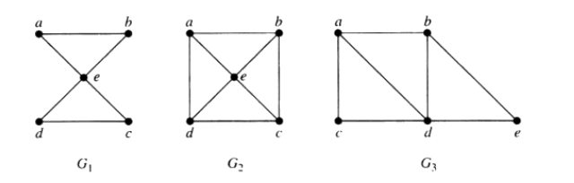
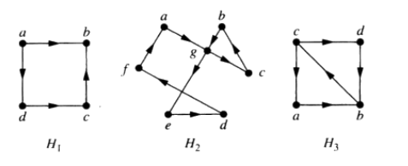
下面哪些图是欧拉图，哪些是半欧拉图
课后作业二：
（1）
（2）
（3）

Slide 21
算法(algorithm)
一组有限条指令, 具有以下特征:
输入: 算法工作对象
输出: 算法工作结果
确定性: 算法根据输入和当前工作状态, 决定下一步采用的指令
可行性: 算法的指令都是可以实现的
终止性: 算法工作有穷步后停止
输入
指令组
工作区
输出

Slide 22
Fleury算法(弗罗莱算法）
输入: 连通图G,起点v,终点w. 若v≠w, 则除v,w外的顶点都有偶数度;若v=w, 则所有顶点都有偶数度.
输出: 从v到w的欧拉通路/欧拉回路.
算法: (下一页)

Slide 23
Fleury算法(递归形式)
(1) if d(v)>1 then e:=v关联的任意非割边
(2) else e:=v关联的唯一边
(3) u:=e的另一个端点.
(4) 递归地求G-e的从u到w的欧拉通路
(5) 把e接续在递归求出的通路上

Slide 24
Fleury算法(迭代形式)
(1) P₀:=v;
(2) 设P_{i}=v₀e₁v₁e₂…e_{i}v_{i}已经行遍,设G_{i}=G-{e₁,e₂ ,… ,e_{i}},
e_{i+1}:= G_{i}中满足如下2条件的边:
(a) e_{i+1}与v_{i}关联
(b) 除非别无选择,否则e_{i+1}不是G_{i}中的桥
(3) 若G_{i}≠N_{i}, 则回到(2); 否则算法停止

Slide 25
Fleury算法(举例)

Slide 26
Fleury算法(正确性证明)
定理8.5: 设G是无向欧拉图,则Fleury算法终止时得到的简单通路是欧拉回路。
证明: (1) 证明P_{m}是回路.
(2) P_{m}经过G中所有边: (反证)否则,
G- P_{m}的连通分支还是欧拉回路, 并且与P_{m}相交. 若v₀是交点,则算法不应结束; 若v₀不是交点,则算法在最后离开交点回到v₀时走了桥; 这都是矛盾!
v₀
P_{m}
G-P_{m}
P_{m}

Slide 27
逐步插入回路算法
(0) i:=0, v*:=v₁,v:=v₁,P₀=v₁, G₀=G. //保存起始点,初始化
(1) e:=在G_{i}中与v关联的任意边(v,v’),
P_{i+1}:=“P_{i}”ev’. //通路增加1
(2) if v’≠v* then i:=i+1, v=v’, goto (1).
//如果未回到起点,以v’为起点 继续扩大路径
(3) if E(P_{i+1})=E(G) then 结束//P_{i+1}是欧拉回路,结束
else G_{i+1}:=G-E(P_{i+1}), // P_{i+1}不是欧拉回路,从交点开始寻找回路.
e:= G_{i+1}中与P_{i+1}上v_{k}关联的任意边,
P_{i+1}:= v_{k} … v_{k}.
v*:= v_{k},v:= v_{k}, i:=i+1, goto (1).

Slide 28
逐步插入回路算法(举例)
v₁
v₃
v₂
v₄
v₅
v₆
v₇

Slide 29
课后作业三：
分别用Fleury算法和逐步插入回路算法（按照标准格式）写出下图的欧拉回路。
v₂
v₁
v₃
v₄
v₆
v₅
v₇
v₈

Slide 30
课后作业四：
书 P142
习题八：1。

Slide 31
有向欧拉图应用(轮盘设计)
1
a
1
a
b
0
0
1
1
1
c
c
0

Slide 32
有向欧拉图应用(轮盘设计)
1
扩展问题：设有m个字母, 输出长度为n的符号串, 如何将m^{n}个字母排列在圆盘上,使圆盘每顺时针转动1格,输出m^{n}个长度为n的新的符号串?
α₃
0
α₂
α₁
1
有向图D=<V,E>, S={a₁, a₂,…, α_{m}}
V={α₁α₂…α_{n-1}|α_{i}∈S, 1≤i≤n-1 },|V|= m^{n-1}
E={α₁α₂…α_{n-1}α_{n}=< α₁,α₂…α_{n-1}, α₂…α_{n-1},α_{n}>| α_{i}∈S, 1≤i≤n}
显然D是欧拉图,每个顶点的入度=出度=m,
|E|= m m^{n-1}= m^{n}

Slide 33
应用(轮盘设计) m=2,n=3
构造有向图D=<V,E>, S={0,1}
V={00,01,10,11},
E={ abc=<ab,bc> | a,b,c∈{0,1} }
000
00
1
0
1
001
100
0
0
0
01
010
10
1
0
1
101
1
1
011
110
欧拉回路：000 001 010 101 011 111 110 100，
在圆盘上的排列为01011100
11
111
Notes:
该有向图的边数m=2*4=8=2³.
如欧拉回路：000 001 010 101 011 111 110 100
排列为0 1 0 1 1 1 0 0

Slide 34
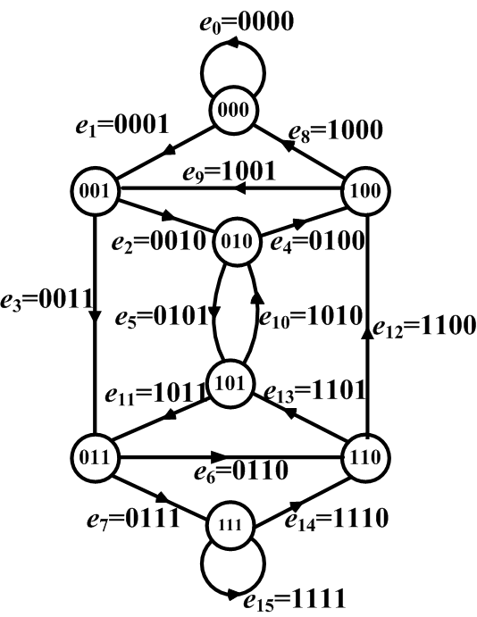
应用(轮盘设计)
m=2,n=4
输出4位二进制数.
D=<V,E>, S={0,1}
V={000,001,010,011,100,101,110,111},
E={abcd=<abc,bcd> | a,b,c,d∈{0,1} }
所以欧拉图对应的二进制序列为
0000100110101111

Slide 35
课后作业五：
如何将4个a，4个b排成圆形，使得由a，b产生的8个长度为3的符号串在其中均出现且仅出现一次？

Slide 36
欧拉图的应用
中国邮递员问题(Chinese postman
problem): 求邮递员走遍管区所有街道的最短回路管梅谷(Guan Mei-gu),1962,中国
解决方案：运筹学、动态优化、智能计算
P206 14.3
电路布线
网络组播
分子生物：欧拉通路用于DNA测序

Slide 37
总结
七桥问题,一笔画,欧拉通(回)路,欧拉图
判定欧拉图的充分必要条件
求欧拉回路的算法
轮盘设计问题
中国邮递员问题

